Slide 1

URLA MODERN KONUTLAR​

Slide 2


Slide 3
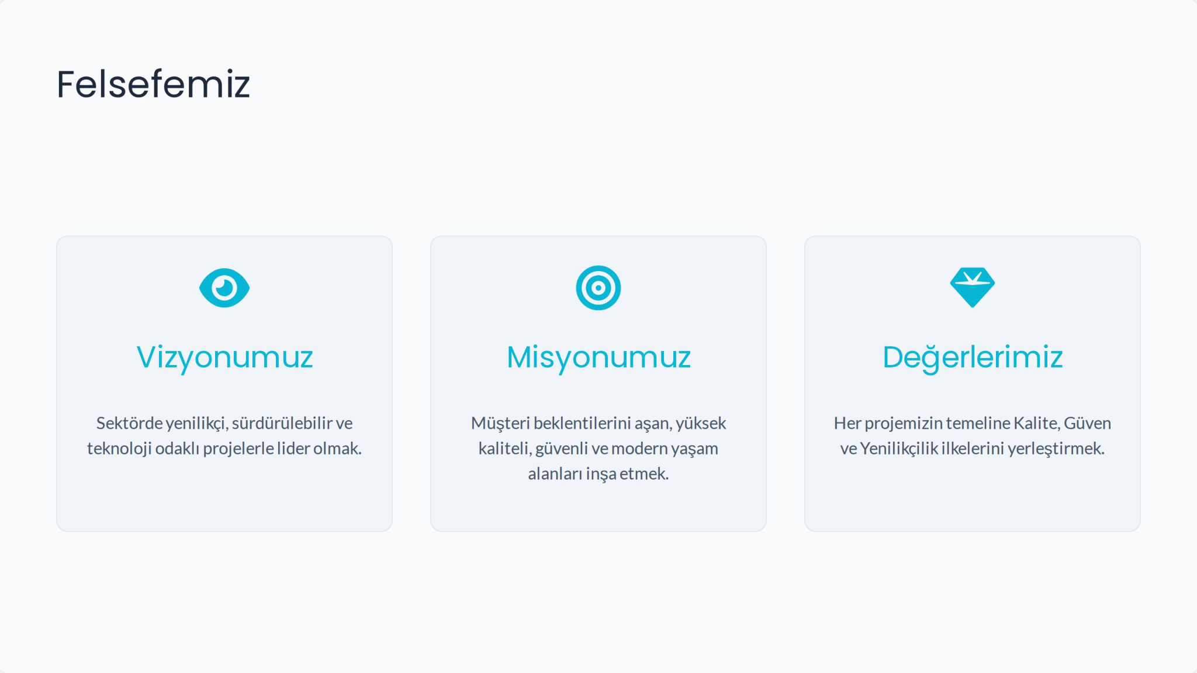

Slide 4

Urla Modern Konutlar

Slide 5
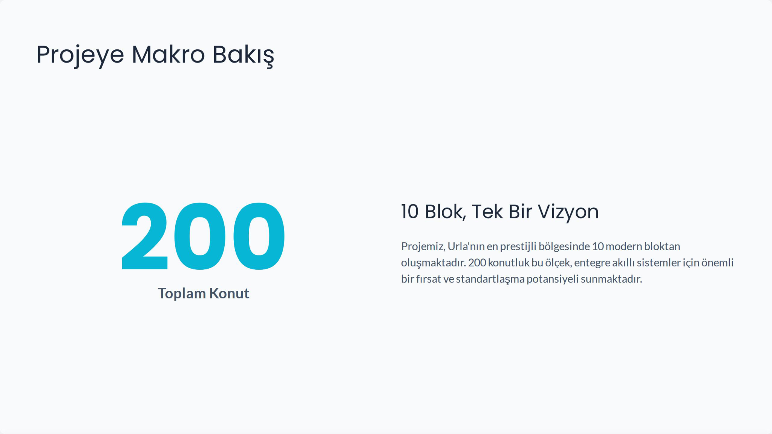

Slide 6
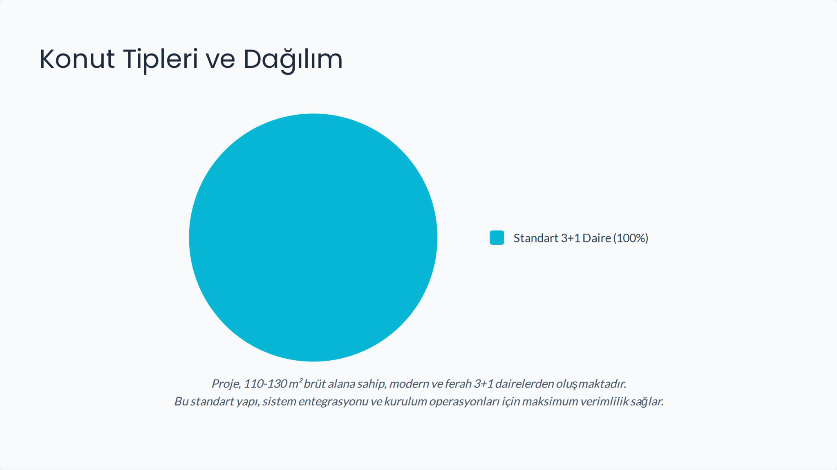

Slide 7


Slide 8


Slide 9
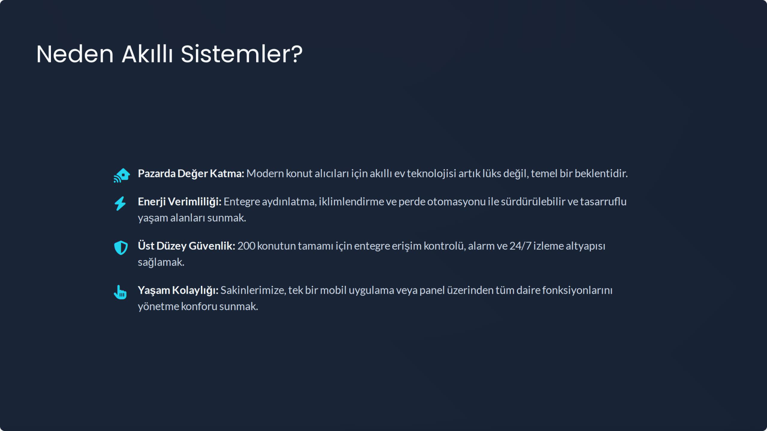

Slide 10
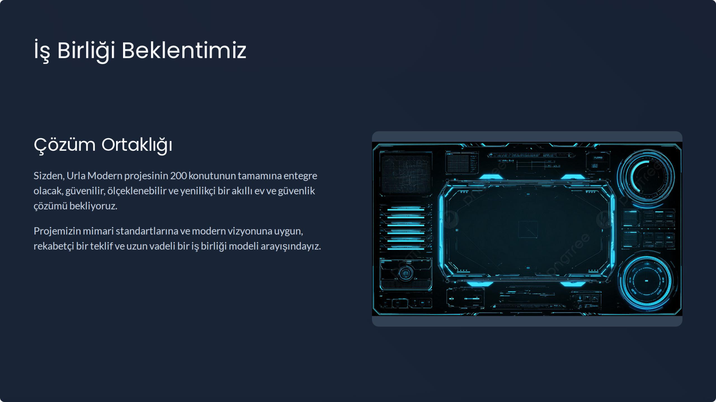

Slide 11


Slide 12

Firmamızın Adı
LüksTriyapYapı.com

